Slide 1
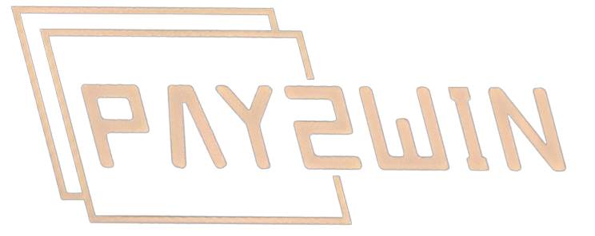
Steam Dashboard
in samenwerking met Valve

Slide 2

Inhoud
Opdracht
Applicatie
Planning
Reflectie
Customer Journey
Database
Demo
Vragen?

Slide 3
Opdracht
Steam Dashboard
Welke games spelen mijn vrienden?
Wat zijn de meest gespeelde spellen?
Wat zijn de sales in wishlist en in populaire spellen?
Snel en makkelijk overzicht over spellen.

Slide 4
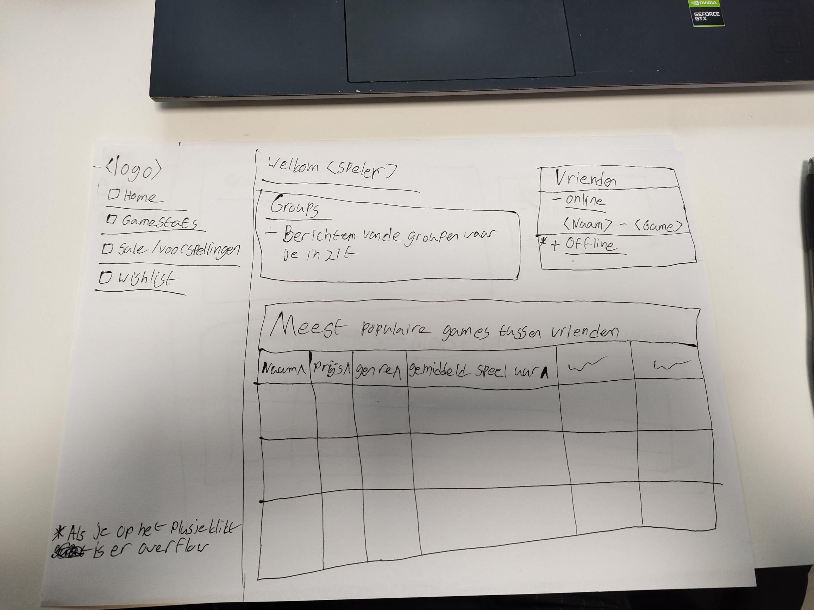
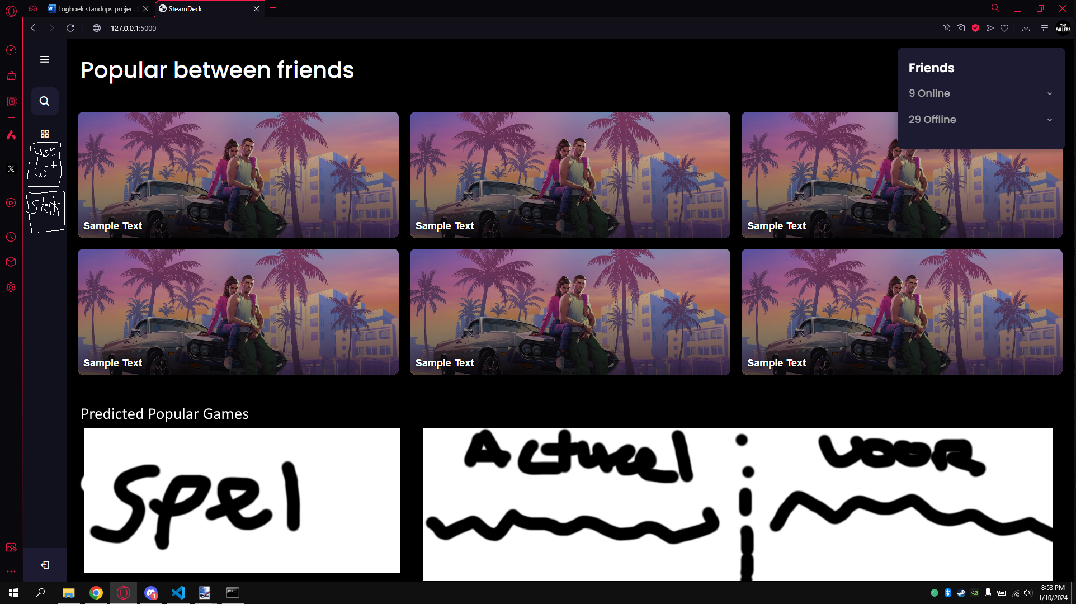
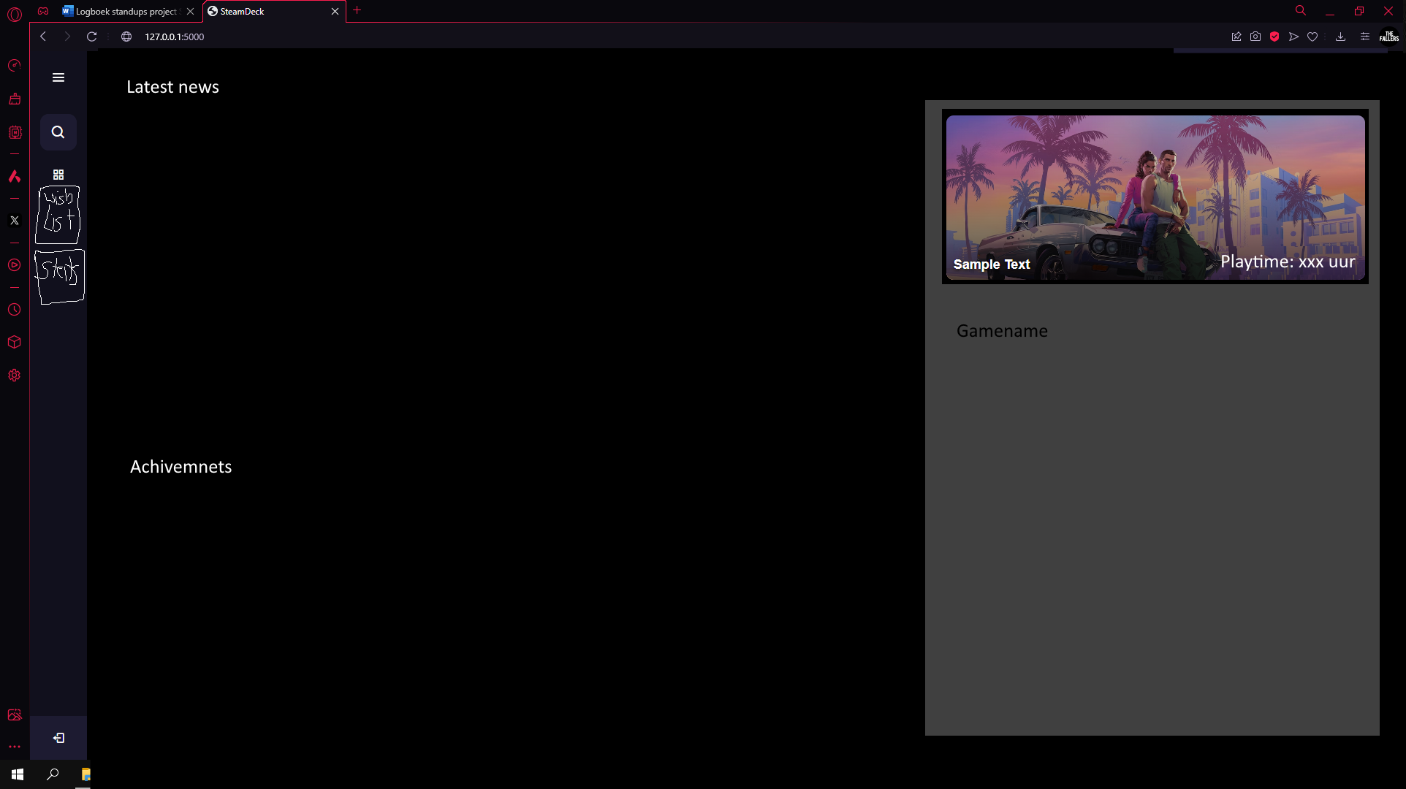
Ontwerp
Flask, HTML (en CSS), python, en javascript
Vernieuwend Design

Slide 5
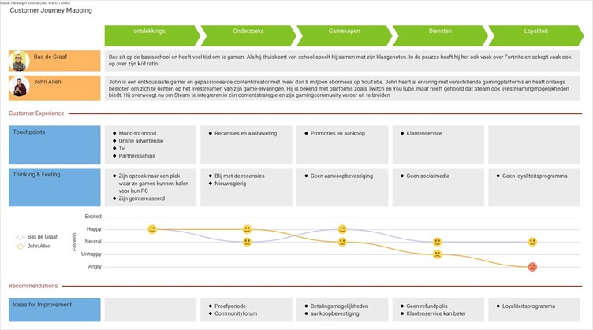
Customer Journey Canvas (IST)
ChatGPT

Slide 6
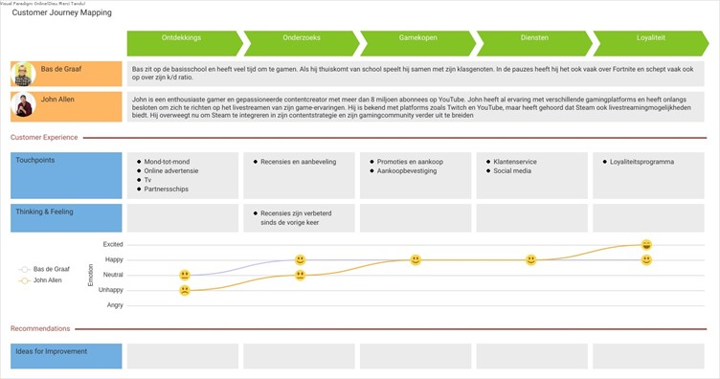
Customer Journey Canvas (SOLL)
ChatGPT

Slide 7
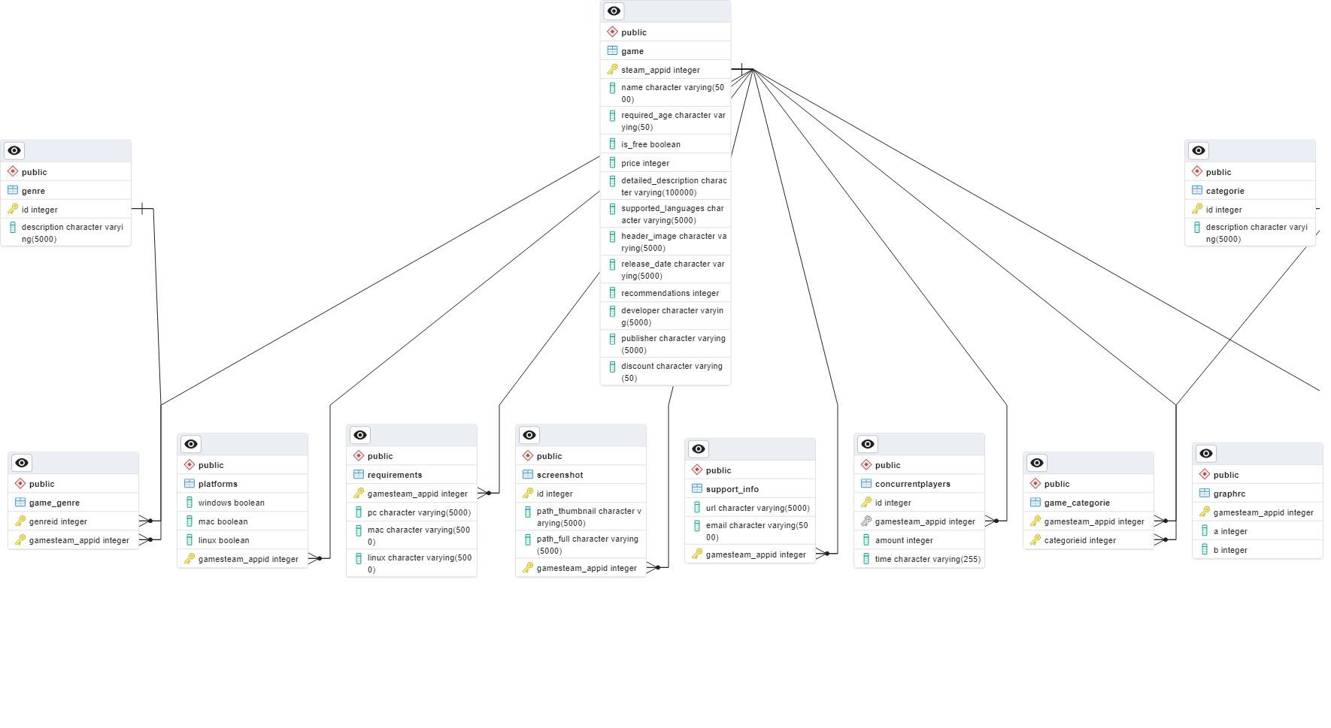

Slide 8
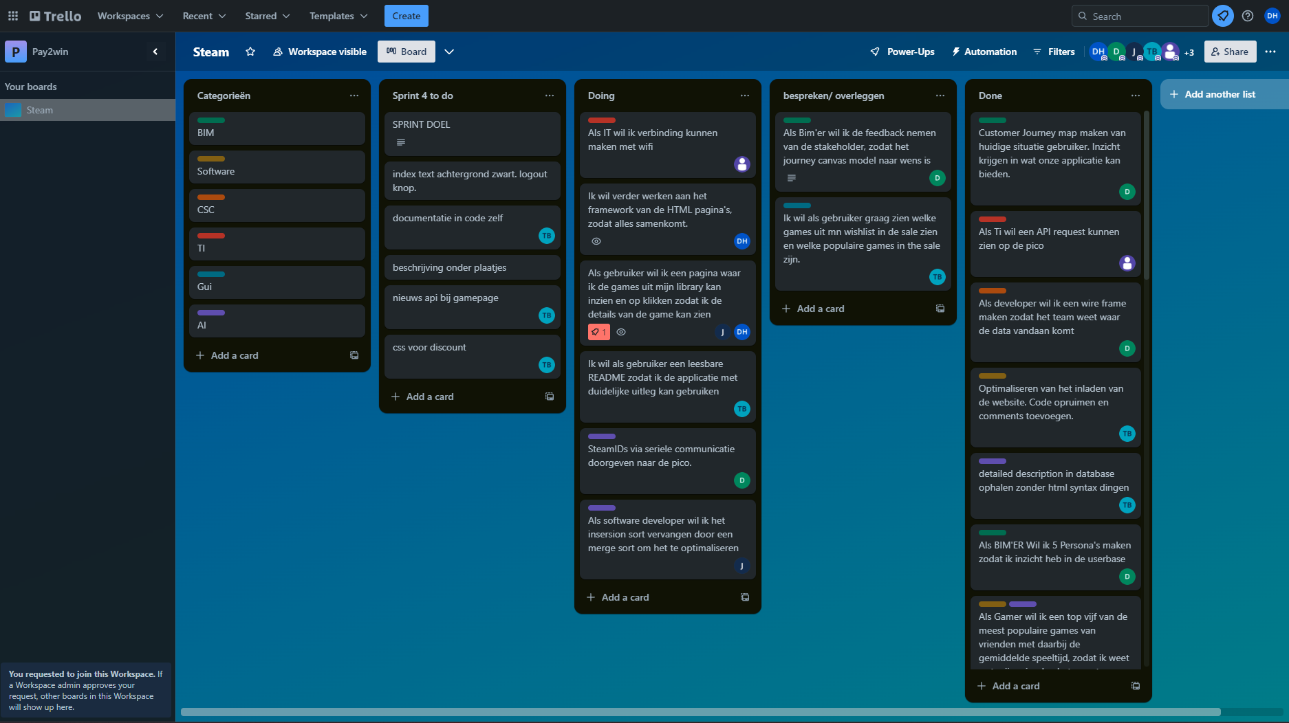
Trello
ChatGPT

Slide 9
demo
en uitwerking

Slide 10
reflectie
en uitwerking

Slide 11
Vragen?
en uitwerking

Slide 12

“Steam is niet zomaar een platform, het is een universum waar elke game een ster is, wachtend om ontdekt te worden in het oneindige firmament van verbeelding en creativiteit.”
ChatGPT

